Slide 1

操作系统
宫晓利、蒲凌君、张久武、李浩然
gongxiaoli@nankai.edu.cn、pulingjun@nankai.edu.cn、zhangjiuwu@nankai.edu.cn wanch_lhr@nankai.edu.cn
南开大学 计算机学院 密码与网络空间安全学院

Slide 2
章节7：设备管理

Slide 3
前情提要
磁盘是性能的瓶颈，但也可以被优化，例如对磁盘的磁臂移动的调度，对磁盘的冗余设计等
同为数据存储与分配，文件系统与内存系统有相似之处，但也有差异，其差异主要表现在速度差和持久性
为了应对速度差的问题，文件格式会有一定的优化，比如ELF与页对齐，视频将播放时间与磁盘方向对齐等。但终于会存在无法匹配的情况，那时只能跳过OS的缓存机制
ELF为了解决有效加载的问题，操作系统提供了mmap机制，实现了按需加载，也补全了OS中缺页的全流程
持久性使得程序失去了借助复位以快速修复软件错误的可能性，因此必须要做容错性设计，例如双份的空间分配表等
因为文件系统的持久性，与各OS的商业化推进形成绑定，导致文件系统存在相似但确不兼容的接口。针对此，Linux系列OS使用软件工程的思想，设计了虚拟文件系统VFS，利用标准化的接口，合并相似代码，复用page cache，复用不存在缓存(negative cache)等功能

Slide 4
设备有什么特点？
以鼠标、键盘、显示器为例
速度慢
不易共享
每类设备都有自己的工作逻辑
同一设备，由不同厂商生产，也会有一定的差别
应用程序需要为每一款设备调整吗？
应用程序需要知道其他人在使用设备吗？

Slide 5
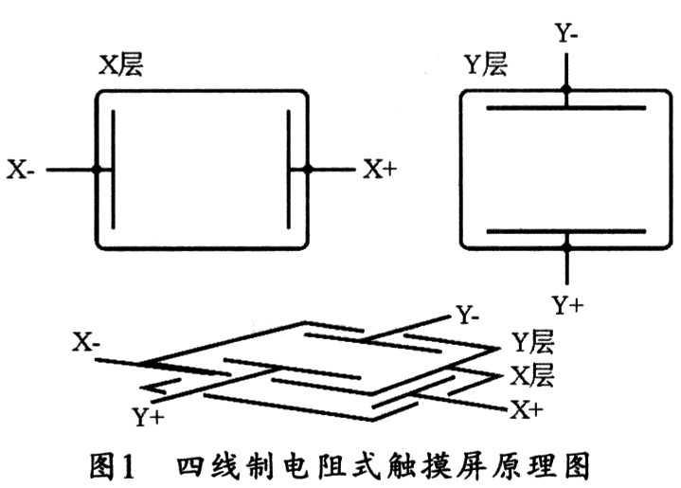
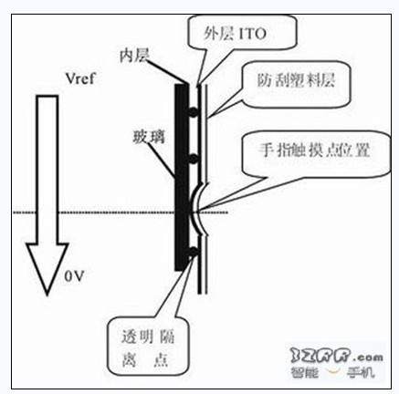
示例：电阻式触摸屏工作原理

Slide 6
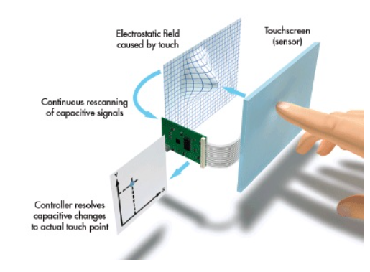
示例：电容式触摸屏工作原理

Slide 7
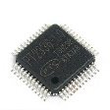
示例：触摸屏与计算机连接示意
计
算
机
主
机
触摸屏
触摸屏控制器
USB控制器
CPU
专用电路连接
CPU仅能支持有限类型的电路连接
（USB，并口等）
设置X向标准电压
采集X向的触点电压
AD转换得到相对位置
类似的处理Y向
周而复始的循环
存在有效点时产生中断
按通信协议取走触点的坐标（X,Y）
按需关闭和开启

Slide 8

Architecture of Device Management System
进程如何简单易用的操作设备？
如何在多个进程之间共享设备？
Application level
User Process
Operating System
Hardware Abstract Level
I/O Software
Device Driver
Interrupt Handler
I/O Hardware
Physical device
Controler
Status Reg
CMD Reg
Data Reg
设备如何与系统中的软件交互？如何简化多种多样的设备的管理？

Slide 9
CPU和操作系统如何连接并控制设备

Slide 10
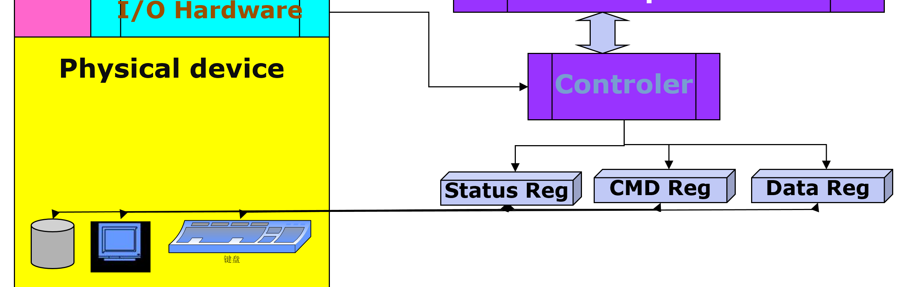
设备的工作
将外部的机械变化（如开关按下抬起）、模拟信号变化（如温度高低变化）等信息，转变为电信号（如电路通断、电压高低等），进而转变成为计算机可以处理的数字信号（按键编码、温度值等）的过程
设备完成上述过程后，将所得到的数据，放于自自的寄存器、数据buffer等结构中，供CPU读取，并准备好控制接口，供CPU发布控制命令
受限于CPU与其他器件连接的方式，设备制造商需要为设备制造“适配器”，以方便完成电路连接和数据格式连接

Slide 11
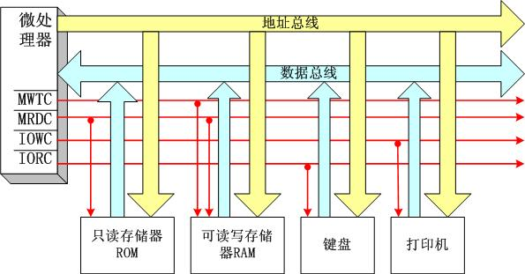
Communication between CPU and devices
CPU如何读写设备提供的数据接口？

Slide 12
How to access devices?
I/O port
ID of the devices’ registers
Computer maintains a I/O port list for I/O communication
Disadvantage: separates memory space and devices’ registers
Memory-mapped I/O
All devices’ registers are mapped into memory space
Each register is assigned a unique memory address
Advantage: uniform address format

Slide 13
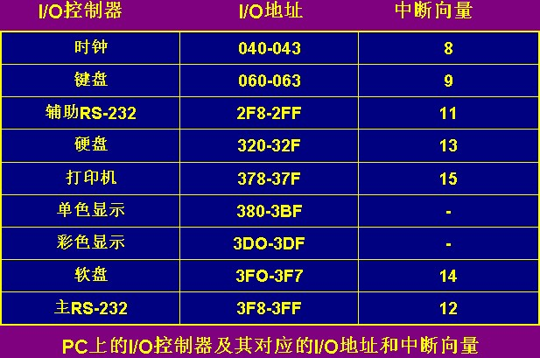
Dependent address : I/O port
Advantages
Separate I/O address from memory address, special I/O instructions are designed to access I/O port
It is very easy to distinguish I/O access and memory access, the cost of management is little
Disadvantage
Only simple instructions can be used for I/O communication, complex I/O programming is difficult
The programming model and address-mapping method are different, it is not convenient for programmers

Slide 14
Memory-mapped I/O
Advantages
Treat I/O address as a part of memory address, an global address space is generated
The difference between I/O and memory is hidden, programmer can design complex I/O program
I/O address can be protected efficiently
Disadvantage
It is difficult for hardware to distinguish the address of memory and I/O devices
The cost of management is higher, and it is more complex under double-bus or multi-bus architecture

Slide 15
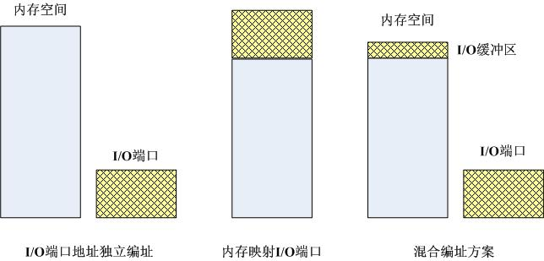
Memory-mapped I/O
Data buffer is mapped into memory space ;
Registers are identified by unique I/O port.
Real Sample: Pentium
这种IO地址映射进入内存的设计，可以使IO设备与内存共享寻址机制与数据传输介质因此使用更为广泛

Slide 16
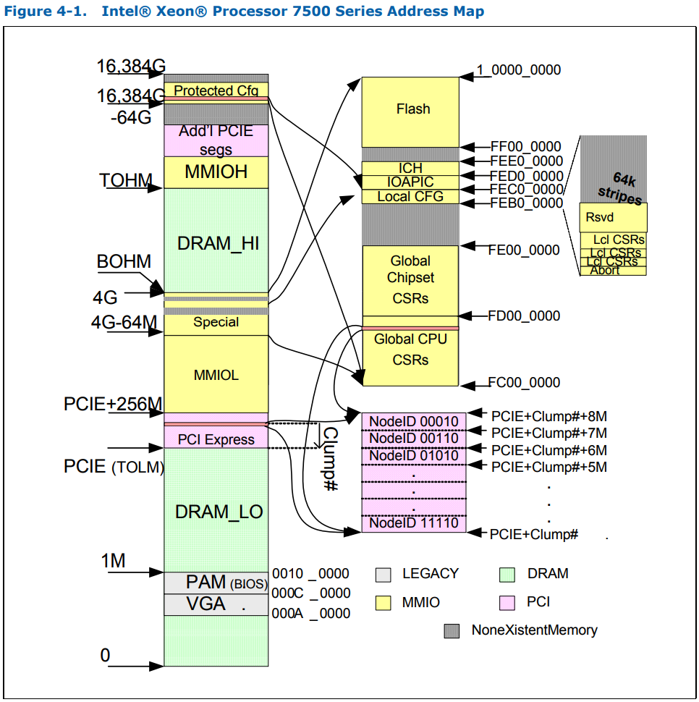
现实中处理器的地址空间布局

Slide 17
设备管理的问题
专用的IO指令以访问专用的IO端口区域读写
普通指令还是特权指令？
IO指令是早于特权模型出现的
设备管理接口映射到地址空间的特定区域
普通区域还是特权区域？
物理内存地址还是虚拟内存地址？
设备管理程序是操作系统的一部分，或者与操作系统一并运转在特权模式
现代高性能系统中，为了提高效率，直接映射到用户空间

Slide 18
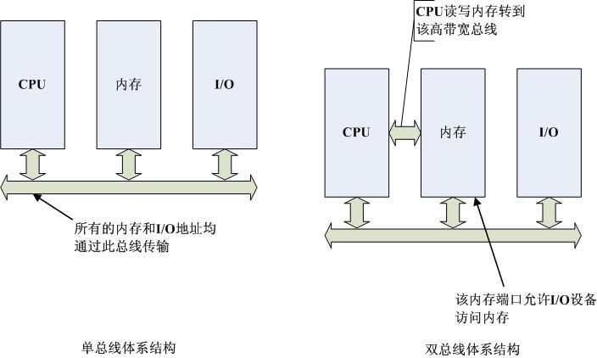
How to access devices---BUS 共享的总线方便了设计但也限制速度

Slide 19
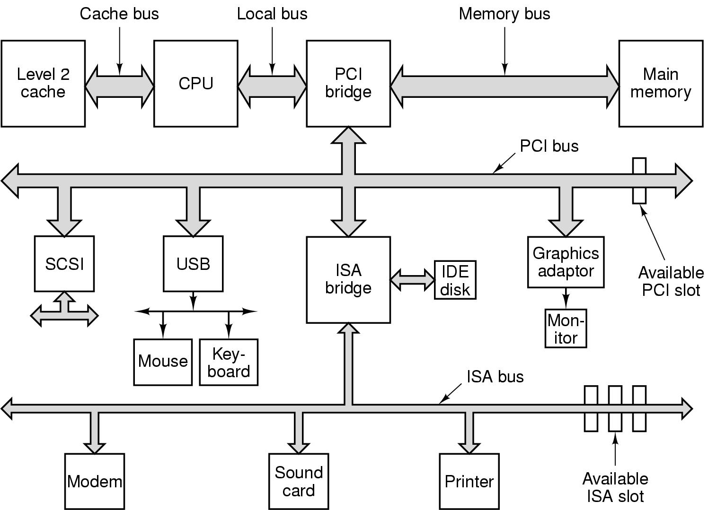
How to access devices---BUS

Slide 20
如何及时发现数据并传输
发现
等待并轮循
中断
传输
由CPU发起，逐字节传输
由DMA设备代为发起，以块为单位传输

Slide 21
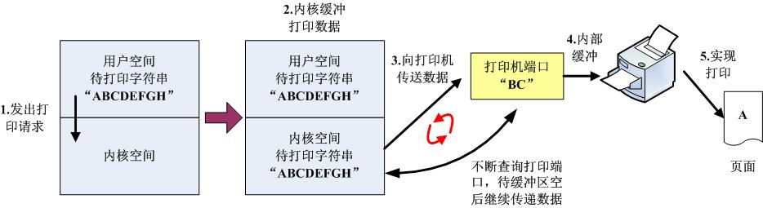
Working mode of devices: busy waiting
Special kernel process sends the data to device port;
The process checks the port repeatedly until the port is available and sends rest data;
The user process continues run after the kernel process is finished;
Disadvantage: CPU is wasted too much

Slide 22
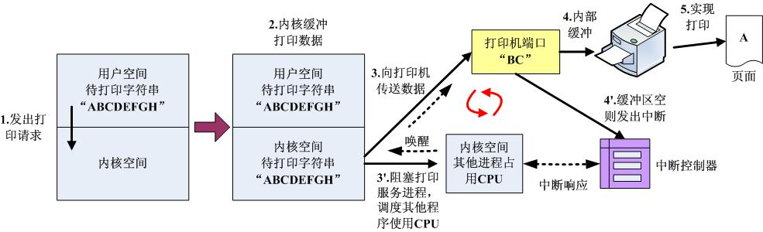
Working mode of devices: interrupt
Special kernel process sends the data to device port;
The process goes to sleep and CPU will run other processes;
The device send interrupt to CPU after the data buffer is empty;
The kernel process is waked up and send the rest data
Disadvantage: frequent interrupts are time-consuming

Slide 23
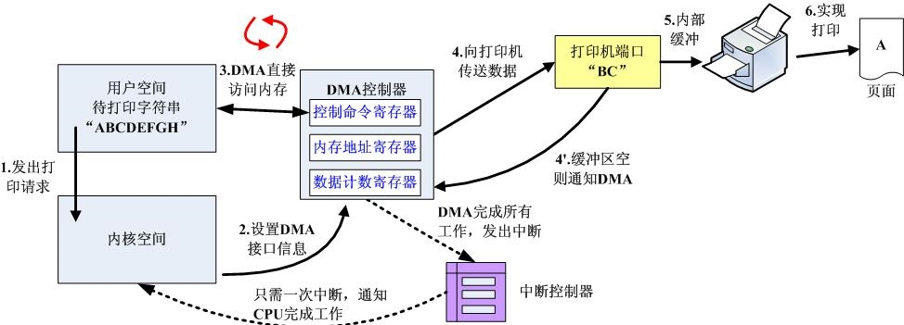
Working mode of devices: DMA
User process causes a CPU trap, the special kernel process sets the registers in device and exits;
Device read data from memory directly;
The device send interrupt to CPU after the job is done;
The user process is waked up and continues run

Slide 24
Thanks for your time! Questions & Answers

